Slide 1
Что такое налоги и почему их надо платить.

Slide 2
Вставьте пропущенные слова
«Гражданин должен платить ………с тем же чувством, с каким влюбленный дарит своей возлюбленной подарки».
Новалис, немецкий поэт и философ
«Если вы нарушаете правила, вас штрафуют; если вы соблюдаете правила, вас облагают…….».
Лоренс Питер, канадско-американский педагог и литератор
«Никакое общество никогда не в состоянии обходиться без ……….».
Франческо Саверио Нитти, итальянский экономист
«В этом мире ни в чем нельзя быть абсолютно уверенным, кроме неотвратимости смерти и ………..».
Бенджамин Франклин, американский президент

Slide 3
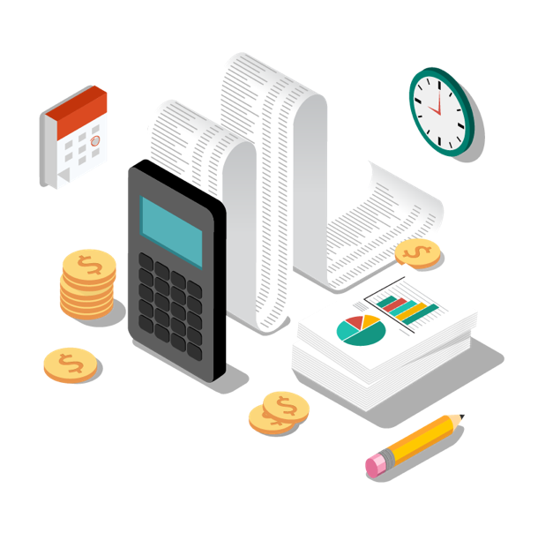
Что такое налоги ? Зачем их надо платить?

Slide 4
Тема урока: Что такое налоги и зачем их надо платить
Заполните таблицу, определите цель урока
Вопросы | Знаю | Хочу узнать | Узнал
Что такое налоги?
Какие бывают налоги?
Все ли должны платить налоги?
Кто получает налоги?
Куда расходуются налоги?

Slide 5
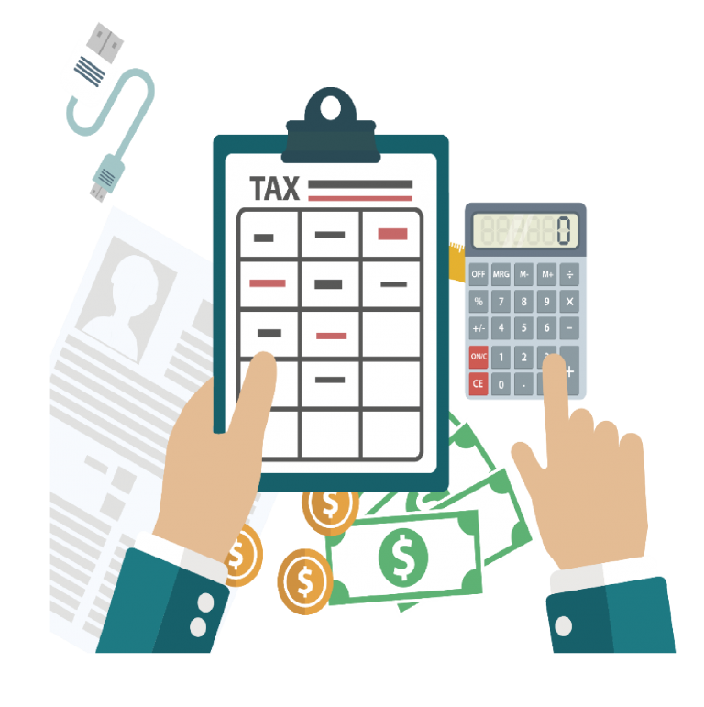
Платежи
Доходы
Имущество
Налоги
Общество
Государство

Slide 6
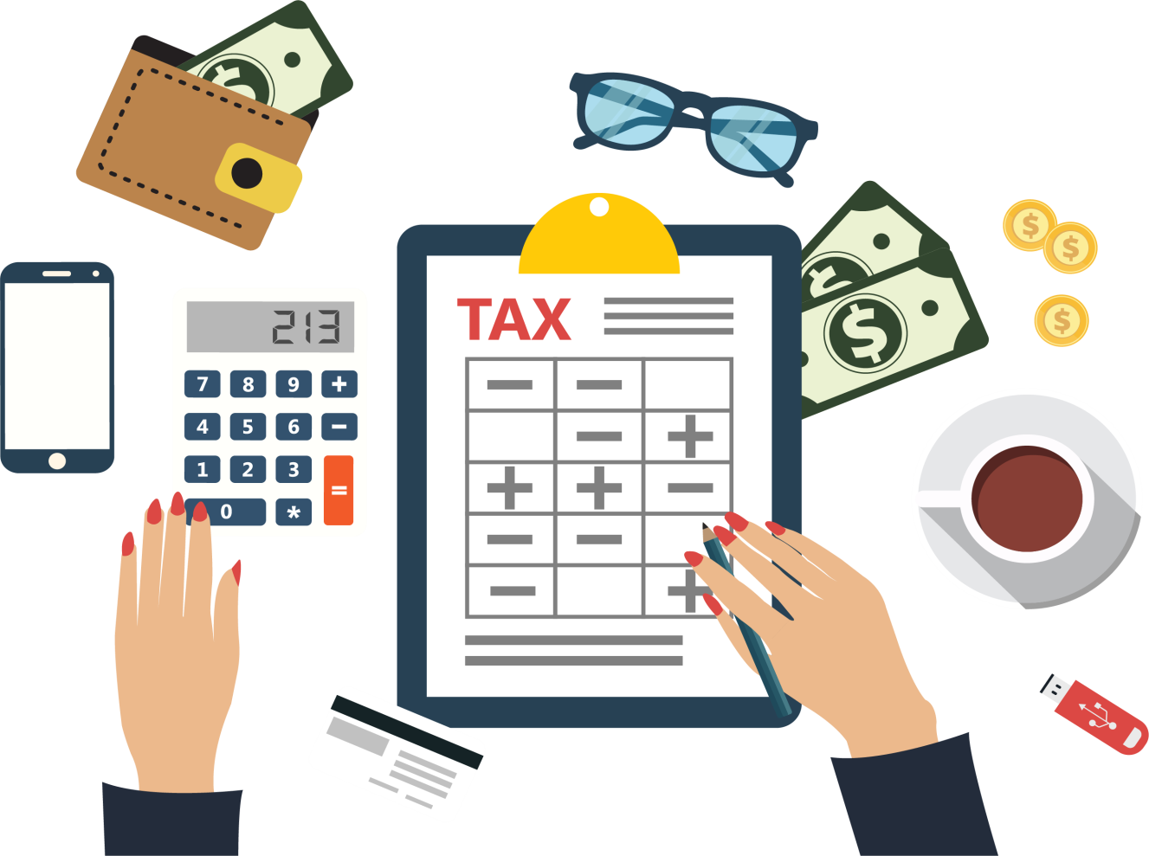
«Налоги - периодические принудительные платежи граждан из их имуществ и доходов, идущие на нужды государства и общества и установленные в законодательном порядке»

Slide 7
Каждый обязан платить законно установленные налоги и сборы(ст.57 Конституции РФ)

Slide 8
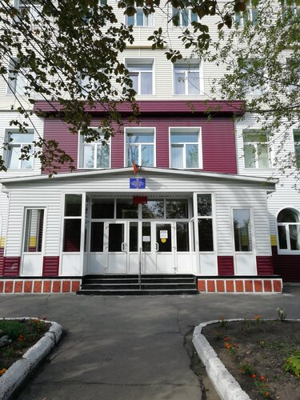
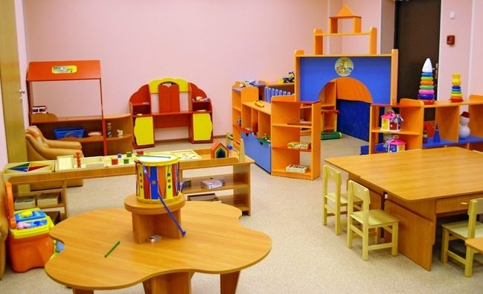
Налоги идут на…

Slide 9
Помогите молодой семье рассчитать
НДФЛ
ТРАНСПОРТНЫЙ НАЛОГ
НАЛОГ НА ИМУЩЕСТВО ФИЗИЧЕСКИХ ЛИЦ

Slide 10
Заполните таблицу
Вопросы | Знаю | Хочу узнать | Узнал
Что такое налоги?
Какие бывают налоги?
Все ли должны платить налоги?
Кто получает налоги?
Куда расходуются налоги?

Slide 11
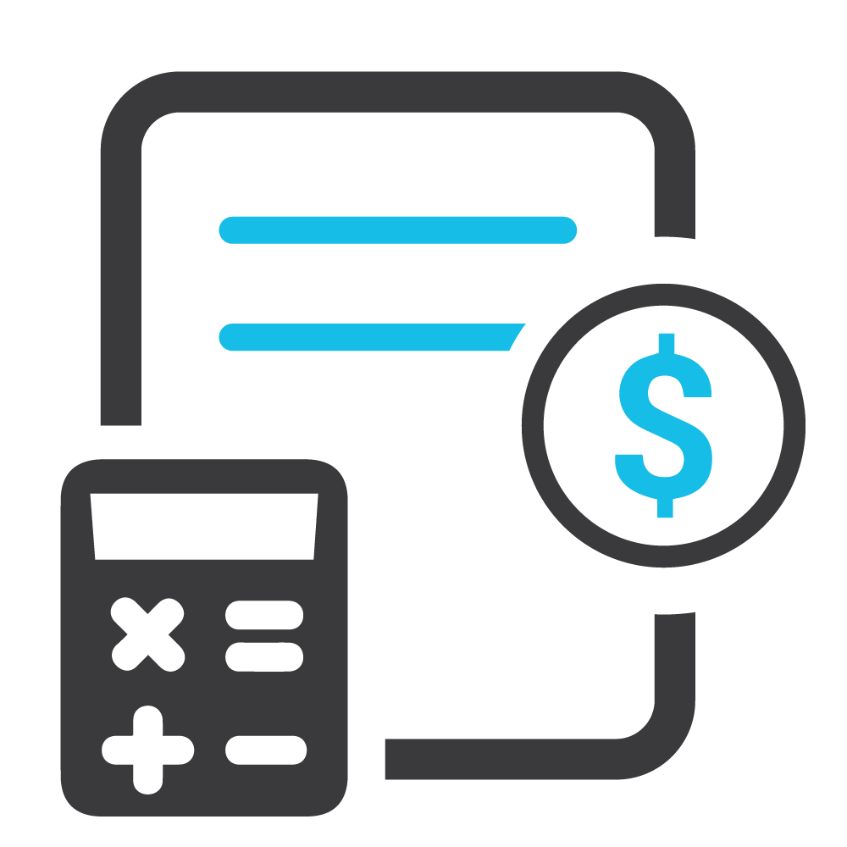
Успехов в освоении основ финансовой грамотности!

